Slide 1
Informe de recepción de candidatos para seleccionar un miembro de la junta directiva del Banco de Costa Rica (BCR)
Martes 28 de Julio, 2020

Slide 2
Tabla de Contenido
N° | Sección | Página
1 | Generalidades del Proceso y Admisibilidad | 3
2 | Requisitos y Fases del Proceso | 4
3 | Evaluación | 5
4 | Nómina | 6

Slide 3
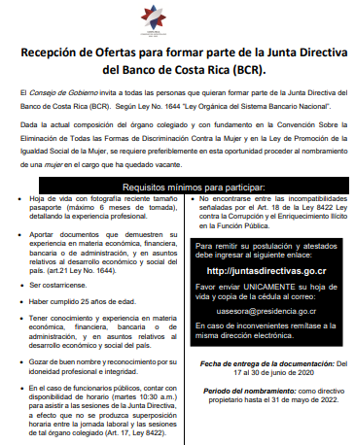
1. Generalidades del Proceso y Admisibilidad
Plazo de Nombramiento: 31 de Mayo de 2022
Nombramiento de una persona como directivo ante sustitución por renuncia
Remitir toda la información solicitada para ser incorporado dentro del proceso de selección
No encontrarse dentro de las incompatibilidades señaladas por la ley 8422, Art. 22 y 23 de la Ley 1644 y otra normativa relevante.

Slide 4
Requisitos del Puesto
Fases del Proceso (3)
N° | Requisitos
1 | Ser costarricense y mayor de 25 años
2 | Tener conocimientos y experiencia en materia económica, financiera, bancaria o de administración, y en asuntos relativos al desarrollo económico y social del país
3 | Incorporación al Colegio Profesional de conformidad con la ley
4 | Poseer grado académico en el nivel de licenciatura o título profesional equivalente
5 | Tener disponibilidad de horario para asistir a las sesiones.
6 | No encontrarse entre las incompatibilidades señaladas por el Art. 18 de la Ley 8422 o entre las incompatibilidades y prohibiciones señaladas por los Art. 22 y 23 de la Ley 1644 y aquellas resaltadas en la sección 4.1 del reglamento SUGEF 22-18 “Reglamento sobre idoneidad de los miembros del órgano de dirección y de la alta gerencia de las entidades financieras”.
Proceso | Cantidad
Inadmisible | 9
Postulantes Evaluados | 15
Aspirantes Totales | 24
Nómina de Postulantes más Idóneos | 4

Slide 5
2. Evaluación
Valoración de los factores de evaluación y el perfil deseable según la conformación de la Junta Directiva:
Factores de evaluación:
Experiencia laboral
Formación complementaria en áreas relevantes para la actividad que desarrolla la entidad financiera
Experiencia previa en órganos colegiados o juntas directivas
Experiencia y conocimientos comprobados en gestión integral de riesgos, productos y servicios del BCR, en inversiones, el mercado financiero y bursátil nacional e internacional. Preferiblemente en puestos gerenciales.
Integridad y reputación
Posible aporte a la institución

Slide 6
3. Nómina
Los 4 postulantes más idóneos fueron elegidos para conformarla:
N° | Postulantes | Observaciones
1 | María del Pilar Muñoz Fallas | Fue gerente financiera-administrativa en FUPROVI. Cuenta con conocimientos y experiencia en inversiones y créditos en el sector público y privado, experiencia en gestión de riesgos. Es licenciada en Administración de Empresas con énfasis en Dirección de Empresas y cuenta con un técnico en operaciones bursátiles de la Universidad Nacional.
2 | Lidia Marjorie Jiménez Varela | Actualmente es pensionada. Es Miembro Externo Junta Directiva BCR Pensión, Operadora de Planes de Pensión Complementaria y es Pensionada. Fue Miembro equipo BCCR Superintendencias sector financiero en proceso adhesión de Costa Rica a la OCDE. Es Master en Economía, Banca y Mercados de Capital de la UCR y Licda. En Economía de la U latina.
3 | Verónica Julieta Acosta Gándara | Actualmente es gerente comercial de Inmobiliaria La Laguna. Ha sido gerente de varias entidades privadas tales como el BAC, City Bank, HSBC, entre otras. Tiene un MBA del INCAE y es licenciada en Derecho.
4 | Gina Carvajal Vega | Cuenta con amplia experiencia en banca e inversiones, especialmente en banca para el desarrollo y gestión de proyectos con organismos multilaterales. Tiene una licenciatura en Economía de la UCR y es especialista en formulación de fideicomisos.

